Slide 1

Sharpest++
(Chapter 3 - Primitive Types)
Notes:
Summary by nErumin(@Github)

Slide 2

Item 1. 기본 타입
C++에서는 기본적으로 아래와 같은 산술 타입들을 사용할 수 있다.
사용이 가능한 타입 | 최소 크기
short | 16비트
int | 16비트
long | 32비트
long long | 64비트
float | 유효 숫자 6자리
double | 유효 숫자 10자리
long double | 유효 숫자 10자리
Notes:
라이브러리 쪽으로 보면 특수하게 사용할 수 있는 std::byte 타입도 있다. (메모리 접근용, 문자/숫자로 사용 불가) (C++17)
바이트로 표기하지 않은 이유는, 바이트도 하드웨어에 따라 크기가 변할 수 있기 때문이다.
long long은 사실 C의 잔재로 남은 것으로, C++ 표준에는 없는 타입이었다. C++11 이후부터는 표준에 등록되었다. (long long int의 줄임말이다.)

Slide 3
Item 1. 기본 타입
퀴즈 타임!
Q. 타입 별로 왜 최소 크기가 필요한가?
Q. 정확하게 특정 크기에 맞는 타입을 사용하고 싶으면 어떻게 해야 하는가?
Q. float과 float_t 타입의 차이점은 무엇인가?
Q. int_fast16_t 같은 타입은 무슨 의미를 가지는 타입인가?
Q. int_least16_t 같은 타입은 무슨 의미를 가지는 타입인가?
Notes:
A1. 시스템, 컴파일러에 따라 정의하는 크기가 다를 수 있다. 포인터를 생각해보면, 32비트 OS에서는 4바이트면 충분하지만 64비트 OS에서는 8바이트를 가져야 한다.
A2. int16_t, int32_t 같은 고정 길이 타입을 사용한다.
A3. float_t 타입은 시스템/컴파일러에 따라 더 효율적으로 사용할 수 있는 float 타입이다. (예를 들면, 효율성을 위해 이 타입이 long double로 정의되어 있을 수도 있다.)
double과 double_t 타입의 차이점도 마찬가지.
A4. 해당 최소 크기를 만족하는 정수 타입 중 가장 빠르고 효율적인 타입을 말한다.
A5. 해당 최소 크기를 만족하는 정수 타입 중 가장 작은 타입을 말한다.

Slide 4
Item 1. 기본 타입
C++에서 제공하는 기본 문자 타입과 bool 타입은 아래와 같다.
사용이 가능한 타입 | 최소 크기
bool | 해당 없음
char | 8비트
wchar_t | 16비트
char16_t (C++11) | 16비트
char32_t (C++11) | 16비트
char8_t (C++20) | 8비트
char, wchar_t를 제외한 문자 타입들은 유니코드를 지원하기 위한 타입들이다.
Notes:
참고로, sizeof(char)는 무조건 1이다.

Slide 5
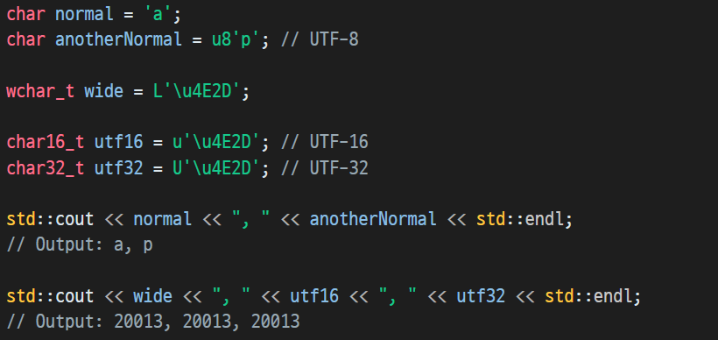
Item 1. 기본 타입
Q. wchar_t 타입은 무엇을 위한 타입인가?
각 문자 타입을 사용하는 방법은 아래와 같다.
Notes:
A. 와이드 문자를 위한 타입으로, 시스템에서 지원하는 Codepoint를 모두 지원할 수 있는 크기를 가진다.

Slide 6
Item 1. 기본 타입
모든 정수 타입은 부호 있는 타입(signed)과 부호 없는 타입(unsigned)으로 나뉜다.
기본적으로는 부호 있는 타입으로 사용하며, unsigned 키워드를 붙이면 부호 없는 타입으로 사용할 수 있다.
unsigned int는 예외적으로 unsigned로 줄여서 사용할 수 있다.
Q. char 타입은 부호 있는 타입일까, 부호 없는 타입일까?
Q. char16_t 타입은 부호 있는 타입일까, 부호 없는 타입일까?
Q. char32_t 타입은 부호 있는 타입일까, 부호 없는 타입일까?
Notes:
사실, signed int와 같이 사용해도 상관은 없지만, 현재는 int와 같다. (역사적인 이유로 남아있는 잔재)
A1. 알 수 없다. 컴파일러에 따라 다르다. (signed char 혹은 unsigned char 중에 하나)
A2. 없는 타입이다.
A3. 없는 타입이다.

Slide 7
Item 1. 기본 타입
char 타입 특성 때문에, char와 signed char는 같은 타입이 아니다.
signed char는 일반적으로 산술 연산을 수행할 때 사용된다.
unsigned char는 일반적으로 메모리 값(Object representation)을 담을 때 사용된다.
정수 표현에는 주로 int, 부동 소수 표현에는 주로 double 타입을 사용한다.
산술 연산에는 bool, char 타입을 사용하지 않는 것이 좋다.
음수가 될 수 없는 상황에서는 부호 없는 타입을 사용하는 것이 좋다.

Slide 8
Item 2. 기본 타입 간 변환
bool 변수에 0이 아닌 다른 산술 값을 대입하면 true로 취급된다.
부동 소수점 값을 정수 타입 객체에 대입하면 소수점이 버려지고, 정수 부분만 대입된다.
정수를 부동 소수점 타입 객체에 대입하면 소수부가 0이 된다.
부동 소수점 타입에서 처리할 수 있는 것보다 정수 비트가 많으면 정밀도 소실이 발생한다.
부호 없는 타입 객체에 범위가 벗어난 값을 대입하면 최대 값으로 Modulo를 수행한 값이 대입된다.
부호 있는 타입 객체에 범위가 벗어난 값을 대입하면 결과는 미정의이다.
Notes:
숫자를 bool 타입 값으로 변환할 수 있기 때문에, if 문의 조건문 등에 산술 값/산술 타입 객체를 사용할 수 있다.
예를 들면, unsigned char 변수에 -1을 대입하면 255가 된다.

Slide 9
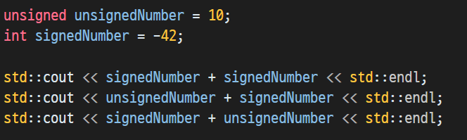
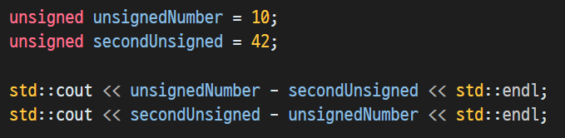
Item 2. 기본 타입 간 변환
Q. 아래 코드의 실행 결과는 무엇일까? (unsigned int와 int가 32비트 정수 타입이라 가정)
Q. 아래 코드의 실행 결과는 무엇일까?
Notes:
1. unsigned int와 int가 32비트라고 가정하면, 출력 결과는 -84, 4294967264, 4294967264가 나온다.
2. 각각 4294967264, 32가 나온다.

Slide 10
Item 2. 기본 타입 간 변환
퀴즈 타임!
Q. int (operator) float 형태의 연산이 있을 때, 연산은 어떻게 수행될까?
Q. long (operator) long long 형태의 연산이 있을 때, 연산은 어떻게 수행될까?
Q. int (operator) unsigned int 형태의 연산이 있을 때, 연산은 어떻게 수행될까?
Q. short (operator) short 형태의 연산이 있을 때, 연산은 어떻게 수행될까?
Notes:
A1. int가 float으로 승격되어 연산이 수행된다. 결과는 float.
A2. long이 long long으로 승격되어 연산이 수행된다. 결과는 long long.
A3. int가 unsigned int로 승격되어 연산이 수행된다. 결과는 unsigned int.
A4. short 피연산자들이 int로 승격되어 연산이 수행된다. 결과는 int.

Slide 11
Item 2. 기본 타입 간 변환
C++에서 산술 타입 간 연산을 수행할 때는, 항상 변환 규칙에 유의해야 한다.
산술 연산은 절대로 다른 타입끼리 수행되지 않는다.
피연산자들의 타입이 다르면, 무조건 동일한 타입으로 맞춘 후에 연산이 수행된다.
연산의 결과 타입은 연산 수행 시작 직전의 피연산자 타입과 같다.
피연산자의 최소 크기는 int이다.
Notes:
마지막 말에 유의하자. 최소 크기가 int라는 것은, short/char 값조차 연산 시에는 int로 승격된다는 의미이다.

Slide 12
Item 2. 기본 타입 간 변환
우선적으로, 다음과 같은 순서로 부동 소수점 타입으로의 변환 규칙이 적용된다.
피연산자 중 한쪽이 long double일 경우, 모든 피연산자를 long double로 맞춘다.
피연산자 중 한쪽이 double일 경우, 모든 피연산자를 double로 맞춘다.
피연산자 중 한쪽이 float일 경우, 모든 피연산자를 float으로 맞춘다.

Slide 13
Item 2. 기본 타입 간 변환
부동 소수점으로의 변환 규칙이 적용되지 않았으면, 아래 순서로 정수 변환 규칙을 적용한다.
피연산자 중 한쪽이 unsigned long long일 경우, 모든 피연산자를 unsigned long long으로 맞춘다.
피연산자 중 한쪽이 long long일 경우, 모든 피연산자를 long long으로 맞춘다.
피연산자 중 한쪽이 unsigned long일 경우, 모든 피연산자를 unsigned long으로 맞춘다.
피연산자 중 한쪽이 long일 경우, 모든 피연산자를 long으로 맞춘다.
피연산자 중 한쪽이 unsigned int일 경우, 모든 피연산자를 unsigned int로 맞춘다.
피연산자 중 한쪽이 int일 경우, 모든 피연산자를 int로 맞춘다.

Slide 14
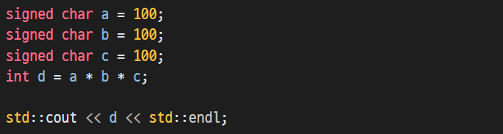
Item 2. 기본 타입 간 변환
Q. 그 어떤 변환 규칙도 적용할 수 없는 상태일 경우에는 어떻게 처리될까?
Q. 아래 코드의 결과는 무엇이 될까?
Q. 변수 d가 signed char 타입이었다면 결과는 어떻게 될까?
Notes:
A1. 두 피연산자 모두 int로 승격된다.
A2. 1000000
A3. @(64)

Slide 15
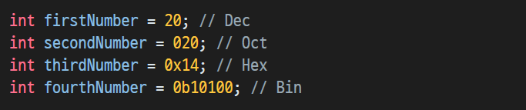
Item 3. 상수
C++에서는 아래와 같은 방법으로 정수 상수를 정의할 수 있다.
Q. 정수 상수의 타입은 어떻게 결정될까?
Q. ‘-30’과 같은 수는 상수인가?
아닐 경우, 그 이유는 무엇일까?
Notes:
다른 진법 표기법과 마찬가지로, 이진 표기 역시 정수 상수에만 사용할 수 있다.
기본적으로는 사용된 진법에 따라 다르다. 10진 상수의 경우 int, long, long long 중 가장 작은 타입, 그 외는 int, unsigned int, long, unsigned long, long long, unsigned long long 중 가장 작은 타입으로 결정된다.
(short 상수는 없다.)
A2. 엄밀히 따지면 아니다. 상수는 음수일 수 없기 때문이다. (부호 있는 타입에 저장하는 것과는 별개이다.) ‘-30’은 ’30’이라는 “상수”에 ‘-’라는 “연산자”를 적용시킨 것 뿐이다.

Slide 16
Item 3. 상수
Q. 다음 수를 16진수로 변환하면?
가독성을 위해, 아래와 같은 기능을 사용할 수 있다. (C++14)
이진 상수가 아닌 곳에도 사용할 수 있다.
정수가 아닌, 실수 상수 정의에도 사용할 수 있다.
Notes:
0xB2DB66ED

Slide 17
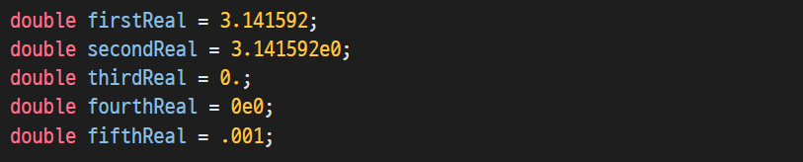
Item 3. 상수
C++에서 실수 상수(부동소수점 상수)는 아래와 같이 정의할 수 있다.
Notes:
기본적으로, 실수 상수는 double 타입이다.

Slide 18
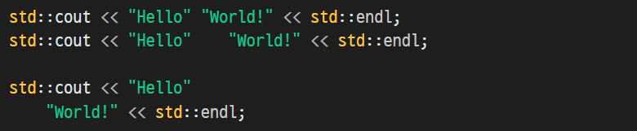
Item 3. 상수
Q. 아래 코드의 실행 결과는 무엇일까?
공백 문자나 탭, 줄바꿈 문자로 연결된 두 문자열 상수는 하나로 합칠 수 있다.
문자열 상수가 너무 길 때 사용할 수 있다.
Notes:
A. ‘Hello,World!’ 가 3번 출력된다.

Slide 19
Item 3. 상수
Q. 아래 코드의 실행 결과는 무엇일까?
일반화 확장 문자열을 사용하기 위해서는 ‘\x’ + 16진수 혹은 ‘\’ + 8진수 수를 사용한다.
16진수 수가 사용될 때는, 뒤에 오는 모든 16진수 숫자를 확장 문자열로 인식한다.
8진수 수가 사용될 때는, 처음 3자리 까지만 확장 문자열로 인식한다.
‘\u’ + 16진수 4자리를 사용하면 유니코드 문자를 입력할 수 있다.
Notes:
‘Hello, MOM! \n’과 같다.
즉, ‘\2344’는 ‘\234’와 ‘4’가 합쳐진 문자열 상수이다.

Slide 20
Item 3. 상수
정수 상수에 붙일 수 있는 접미사는 아래와 같다.
접미사 | 최소 타입
u 또는 U | unsigned int
l 또는 L | long
ll 또는 LL | long long
‘UL’ 또는 ‘ULL’처럼 조합해서 사용하는 것도 가능하다.
Notes:
U만 사용하면 unsigned int, unsigned long, unsigned long long 중 가장 작은 타입으로 결정된다.
LL만 사용하면 long long, unsigned long long 중 작은 타입으로 결정된다.
UL을 사용하면 unsigned long 또는 unsigned long long이 된다.

Slide 21
Item 3. 상수
실수 상수에 붙일 수 있는 접미사는 아래와 같다.
접미사 | 타입 (고정)
f 또는 F | float
l 또는 L | long double

Slide 22
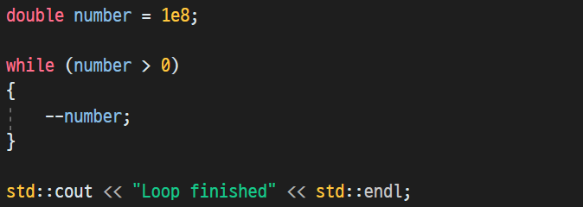
Item 4. 퀴즈
아래 코드를 살펴보자.
Q. ‘number’ 변수의 타입을 float으로 변경하면, 프로그램의 수행에 어떤 영향을 끼치게 될까?
Notes:
수행 속도가 변할 수 있다. (float이 시스템에 따라 double보다 더 빠를 수도, 느릴 수도 있다.)
무엇보다, 무한 루프에 빠질 가능성이 있다. float 타입이 정밀도의 한계로 인해 0 ~ 1e8 사이의 모든 정수를 표현할 수 없을 경우, (N – 1) == N이 되는 수 N을 마주쳐버릴 수 있다.
(Exception C++ Style / Item 30)

